Slide 1
Os Provedores de Acesso e de Telecomunicações
Erich Rodrigues - Abrint

Slide 2
ABRINT – QUEM SOMOS
Entidade sem fins lucrativos que reúne os prestadores de serviço de acesso à Internet e pequenas e médias empresas de Telecomunicações.
Fundada em 2008, representa mais de 700 empresas do ramo presentes e quase todos os territórios nacionais.
Mais de 5 Milhões de acessos – 22%.
78% das empresas de SCM são cadastradas no SIMPLES nacional.
O Brasil tem 5.565 municípios – todos eles tem pelo menos 1 SCM regional autorizado

Slide 3
PROVEDORES – ABRANGÊNCIA GEOGRÁFICA
Pelos dados Anatel existem 2.121 empresas provedoras de acesso Internet de pequeno e médio porte ativas atuantes no mercado brasileiro, com a distribuição geográfica:
Número de ISPs por atuação geográfica estadual.
Número de ISPs por atuação geográfica municipal.

Slide 4
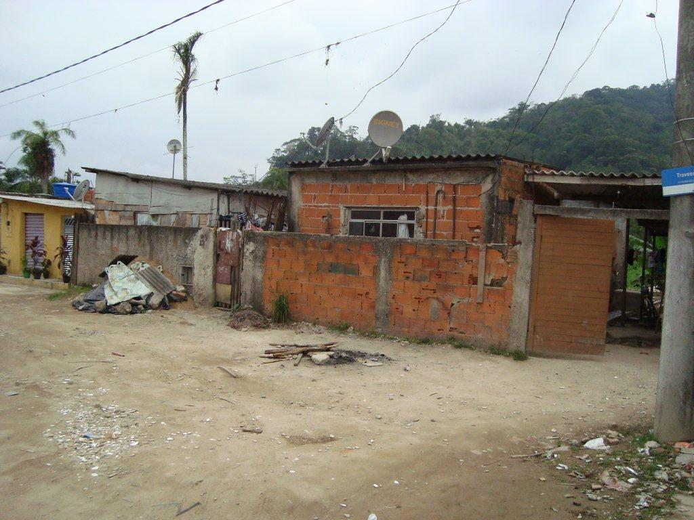
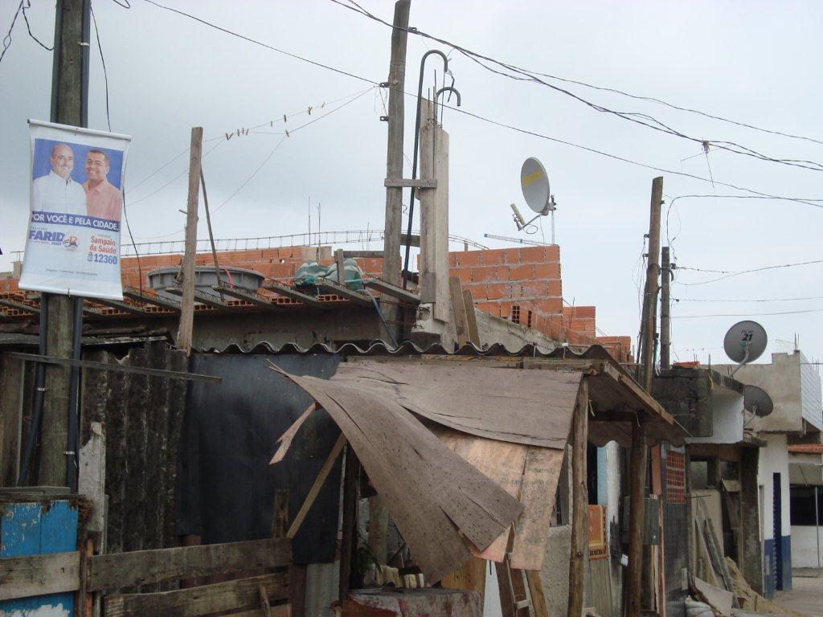
AONDE ESTÃO ESTAS EMPRESAS?
Nas comunidades pobres ignoradas pelas grandes empresas

Slide 5
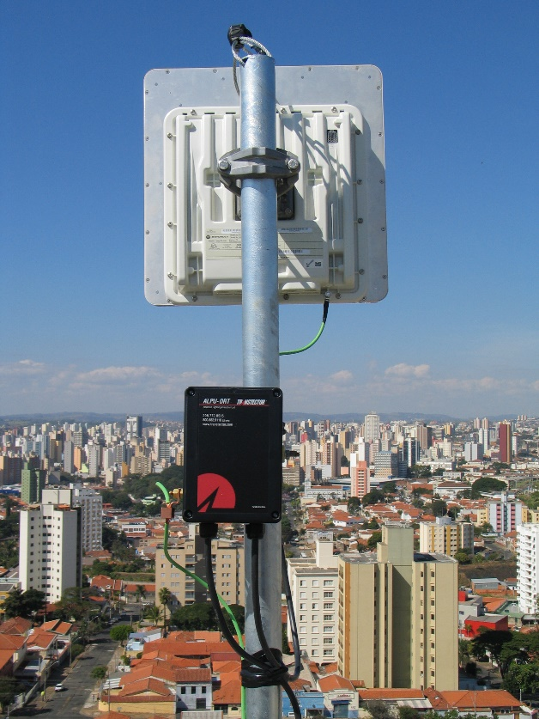

AONDE ESTÃO ESTAS EMPRESAS?
Também nos grandes centros,
competindo com as grandes!

Slide 6
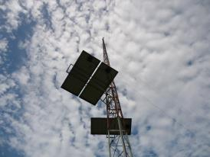

AONDE ESTÃO ESTAS EMPRESAS?
Chegando aonde não há eletricidade, nem
caminhos pavimentados.

Slide 7


AONDE ESTÃO ESTAS EMPRESAS?
Cruzando rios e selvas

Slide 8
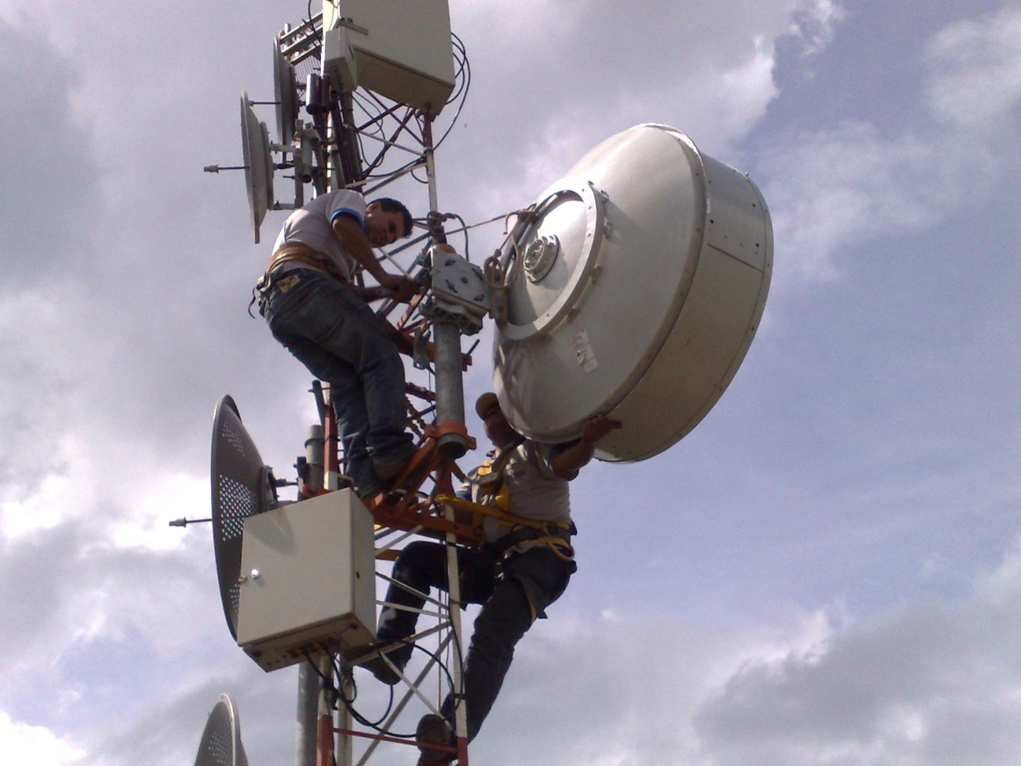

CONSOLIDANDO O CRESCIMENTO
Formação de backbone próprio
Individualmente ou em consórcios empresas tem se unido para a construção de muitos Kms. de backbone próprio utilizando frequências licenciadas.

Slide 9
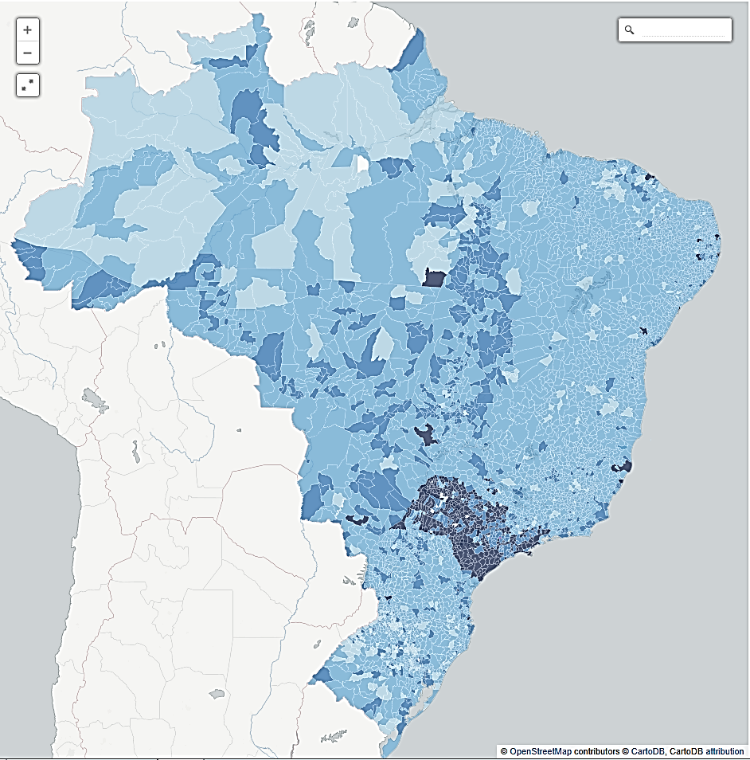
Banda Larga no Brasil
Fonte: http://especiais.g1.globo.com/tecnologia/banda-larga-brasil/2015/

Slide 10
PEQUENAS CIDADES
95% dos municípios brasileiros têm menos
de 100 mil habitantes
Abrigam 45%da população brasileira
Concentram 30% do PIB nacional
Potencial dessas cidades “pequenas”

Slide 11
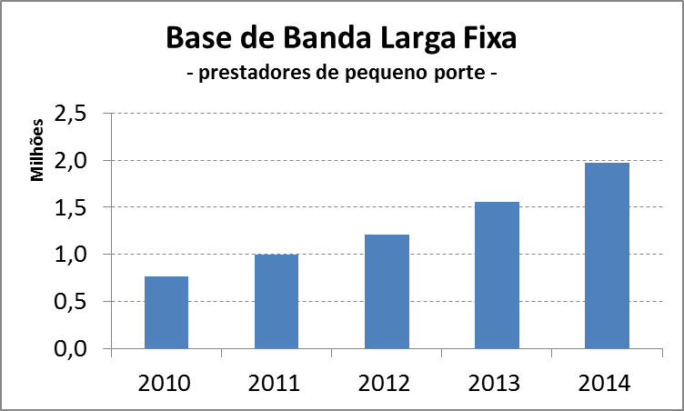
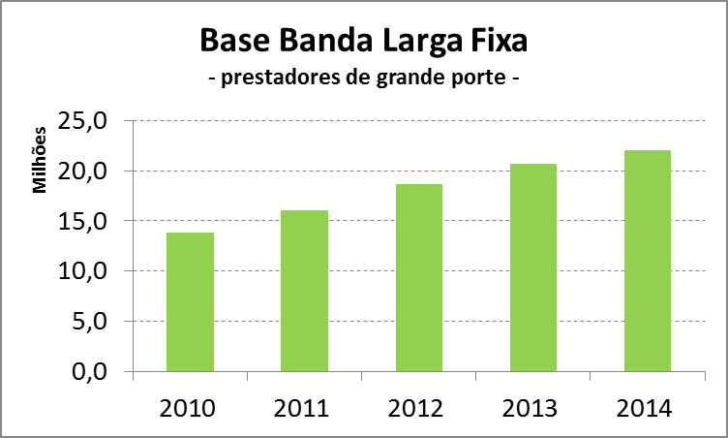

Banda Larga no Brasil - Crescimento da Base
27 %
taxa
composta de
crescimento anual
12 %
taxa
composta de
crescimento anual

Slide 12
Impactos gerais do PL
Alteração parcial, modelo hibrido, para determinadas localidades
extinção de inúmeras obrigações que as atuais concessionárias devem
Já obtiveram, mas não cumprem com as suas obrigações
à substituição do modelo pago ao poder público e não redirecionado as próprias
concessionárias em troca de futuros investimentos de modernização
O Poder Público vai abrir mão de bens públicos
A avaliação do bens reversíveis não está clara pela PL

Slide 13
Impactos gerais do PL
Não há definição de onde as concessionárias deverão investir,
ou como serão erguidas as redes de alta transmissão de dados
Existem várias formas de capitalizar e incentivar a ampliação
e modernização da infraestrutura de telecomunicações (transmissão de dados)
A mudança regulatória vai liberar 7,15 bilhões de reais para a Oi Telemar e não há garantias
de que tal valor será realmente revertido para o setor de telecomunicações, ou revertido para a sociedade
As pequenas empresas, que realmente realizam a inclusão digital no Brasil
E os incentivos que estão sendo concedidos às concessionárias

Slide 14
Demais dispositivos da LGT que devem obrigatoriamente ser preservados
Ponto Principal: não realizar qualquer alteração no art. 61 da LGT,
versa sobre os serviços de valor adicionado (SVA)
Em cada uma das plataformas de telecomunicações existentes
(diferentes autorizações expedidas pela Anatel) há a possibilidade de
ocorrer à prestação dos serviços de acesso a internet.
A alteração do conceito de SVA irá impactar tais empresas que serão
compelidas a serem prestadoras de serviços de telecomunicações
O pior impacto, alteração tributária que causará uma verdadeira
quebradeira neste país

Slide 15
Outros dispositivos da LGT - efetividade
No art. 151 LGT foi prevista a criação do plano de numeração para cada modalidade
dos serviços de telecomunicações, destaca-se, de forma não discriminatória
e em estimulo à competição.

Slide 16

Juntos somos fortes.
Obrigado!
Erich Rodrigues
presidente@abrint.com.br

